Slide 1







웹 플랫폼 프로젝트 계획

Slide 2
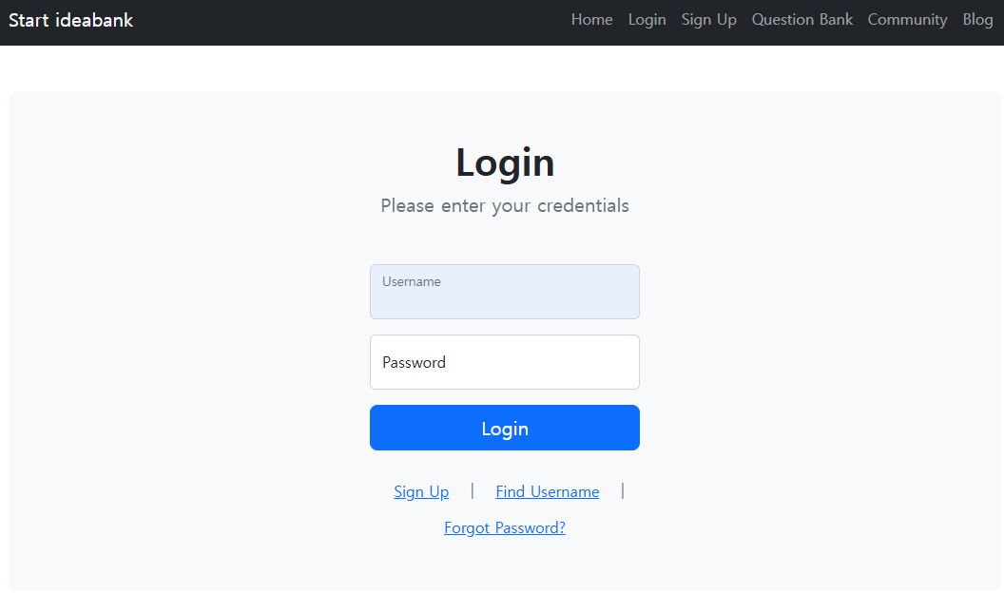
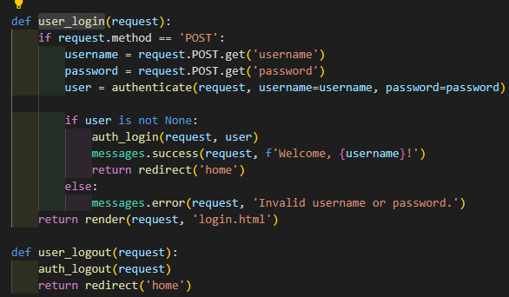
> 로그인 페이지
기능
사용자 입력으로 받은 username과
password 사용하여 인증수행
인증 성공 시, auth_login 을 통해 세션 시작 후 홈으로 리다이렉트
인증 실패 시 오류 메시지를 표시하고 로그인 페이지로 유지

Slide 3
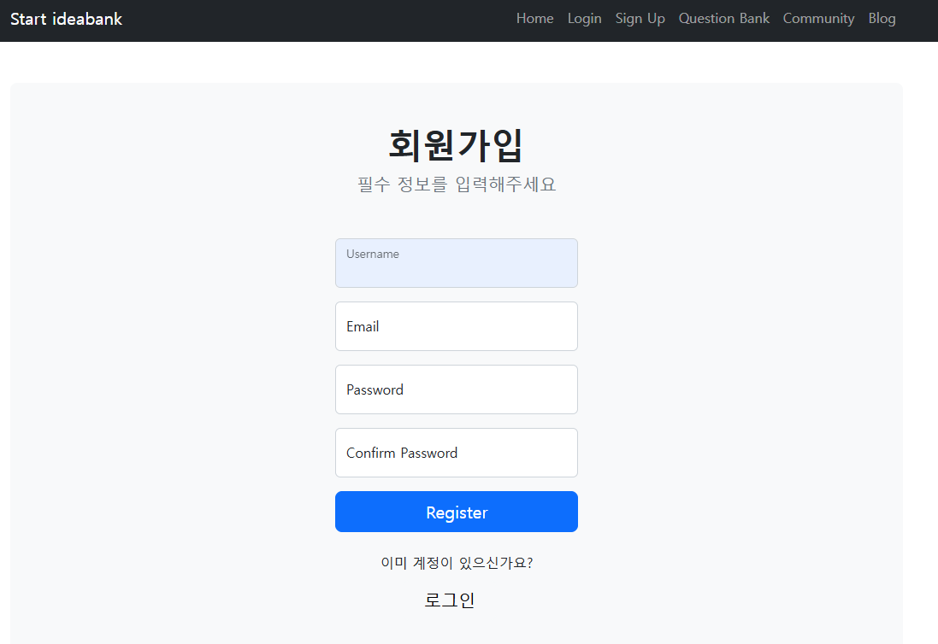
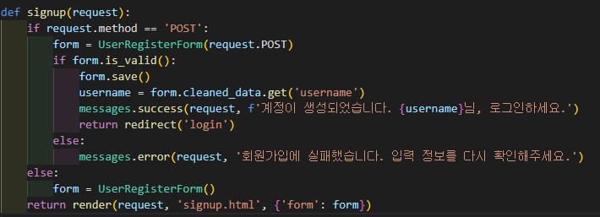
> > 회원가입 페이지
기능
PSDT 요청
사용자가 회원가입 폼을 제출했을 때 실행
UserRigisterForm(request.POST)를 통해 사용자가 제출한 데이터를 기반으로 폼 객체를 생성
Form.is_valis()로 입력 데이터의 유효성 검사
form.save()으로 데이터베이스에 새 사용자를 저장
GET 요청
회원가입 페이지를 처음 열 때 실행
빈 폼 객체를 생성하고 사용자에게 폼을 제공
메시지 프레임워크를 사용해 사용자에게 성공/실패 메시지를 전달
회원가입 성공 후 로그인 페이지로 리다이렉트

Slide 4
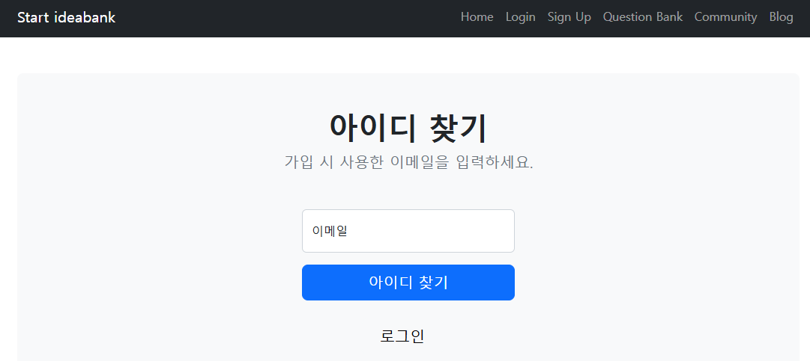

> > 아이디 찾기 페이지

Slide 5
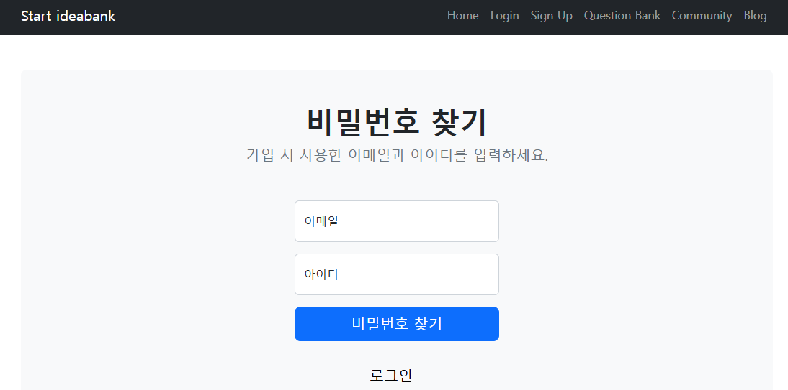
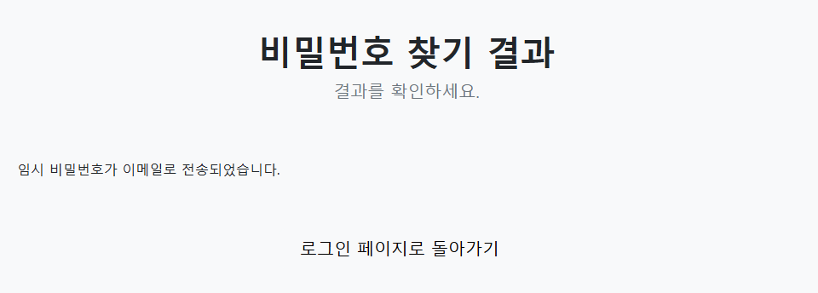
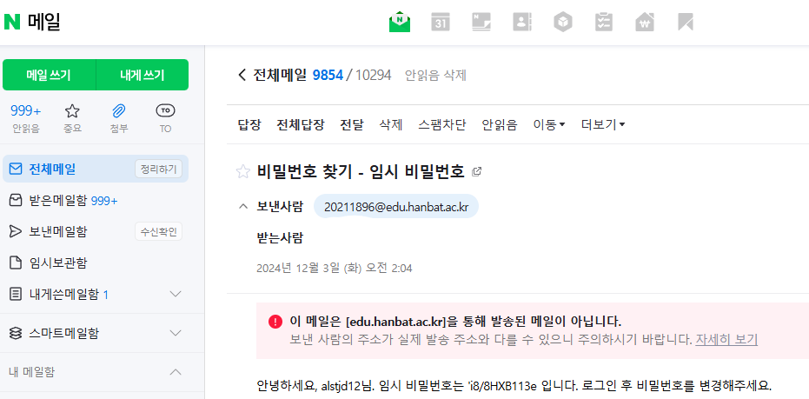
> > 비밀번호 찾기 페이지

Slide 6
> > 비밀번호 찾기 페이지

Slide 7
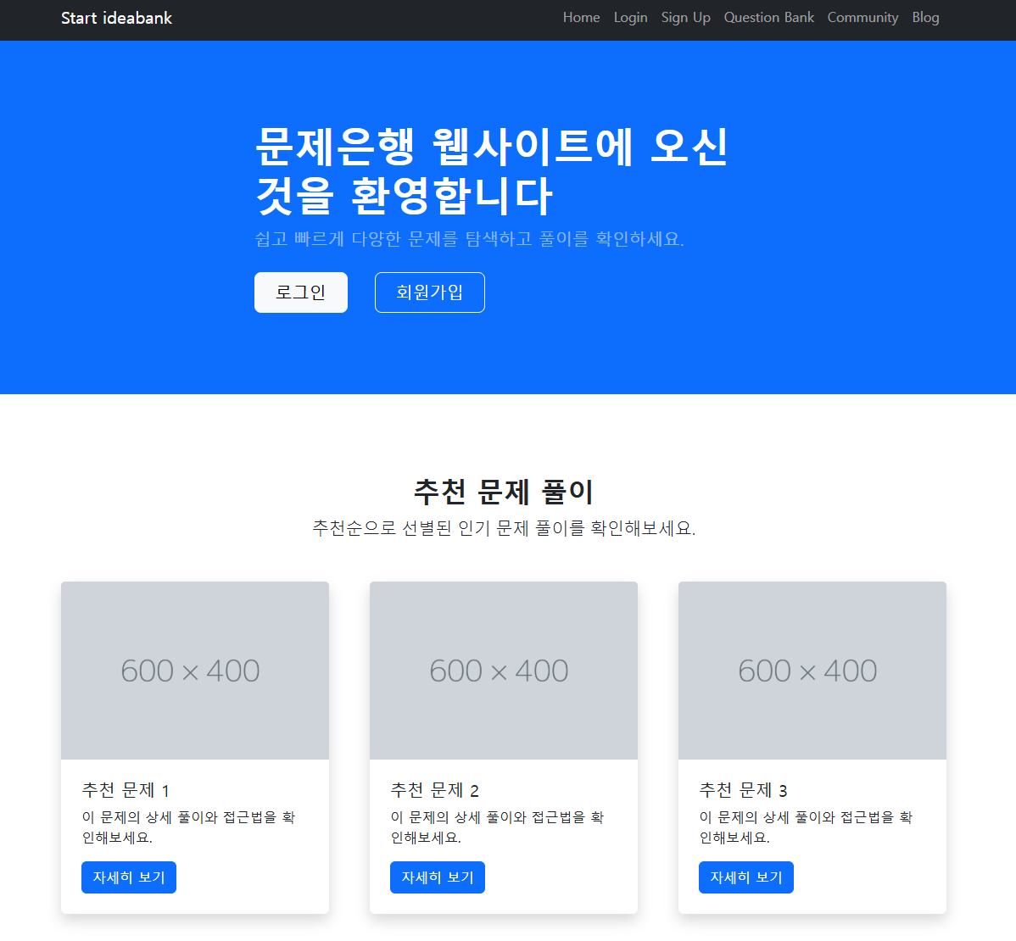
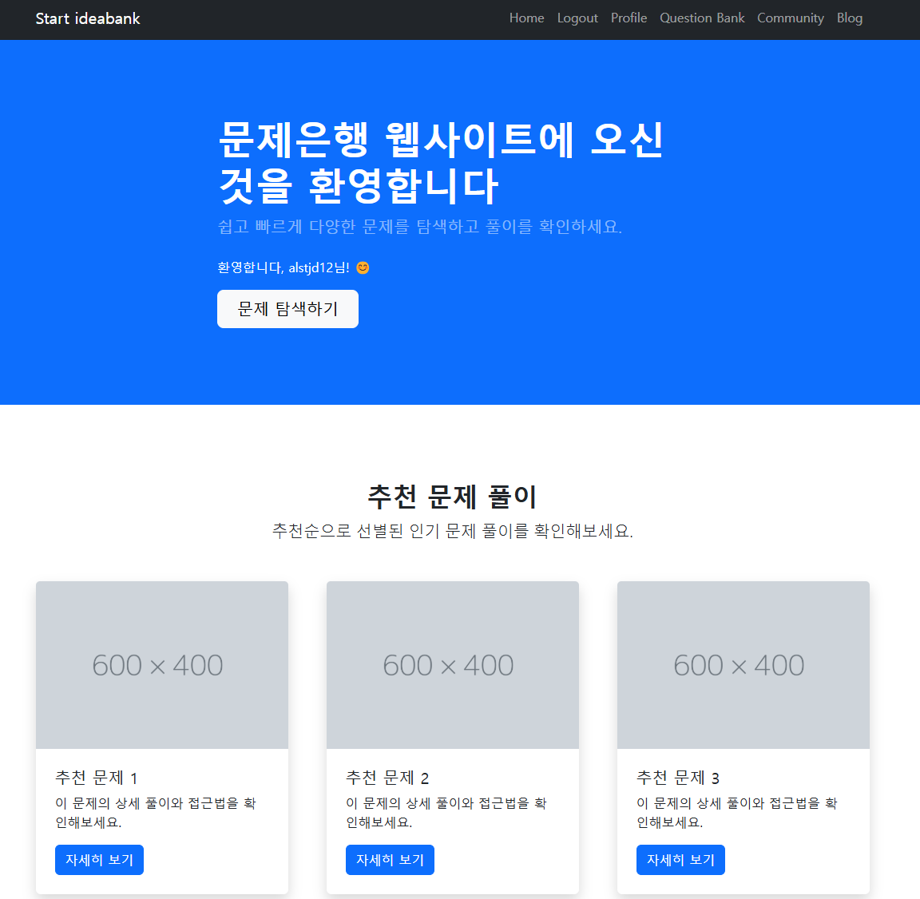
> 메인 페이지
Notes:
로그인 전 후로 비교 html수정필요

Slide 8
> 사용자 관리 페이지 – 사용자 프로필

Slide 9
> 사용자 관리 페이지 – 사용자 문제 해결

Slide 10
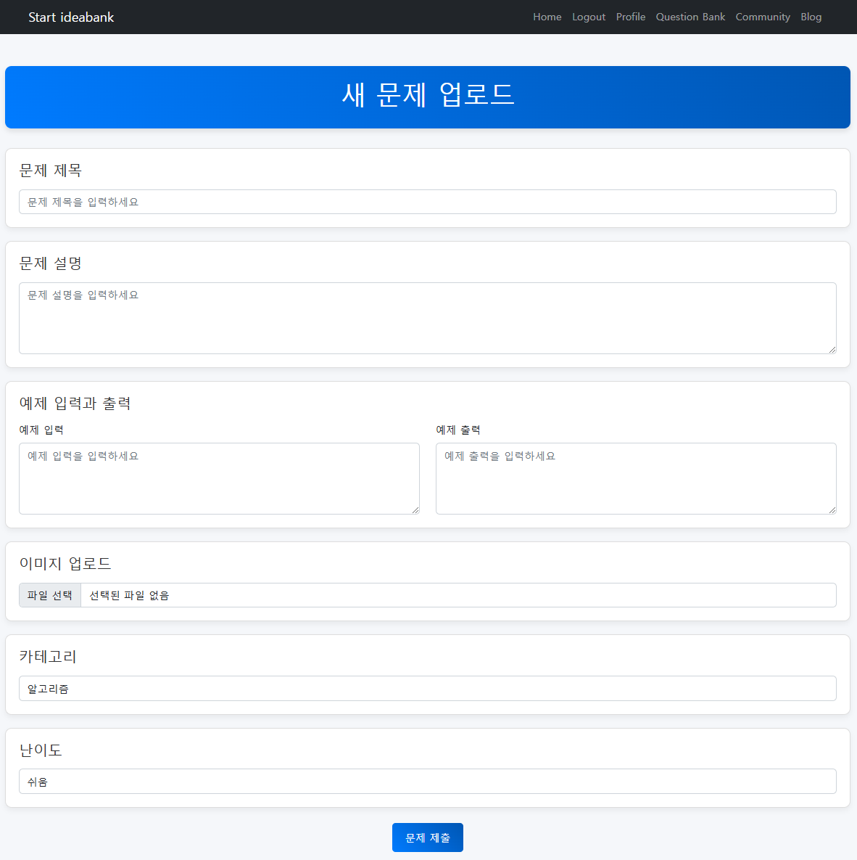
> 사용자 문제 제작 페이지

Slide 11
> 사용자 문제 제작 페이지

Slide 12
> 문제은행 페이지

Slide 13
> 커뮤니티 게시판 페이지

Slide 14
> > Q&A 게시판 페이지

Slide 15
> > 자료 게시판 페이지

Slide 16
> 블로그 게시판 페이지

Slide 17
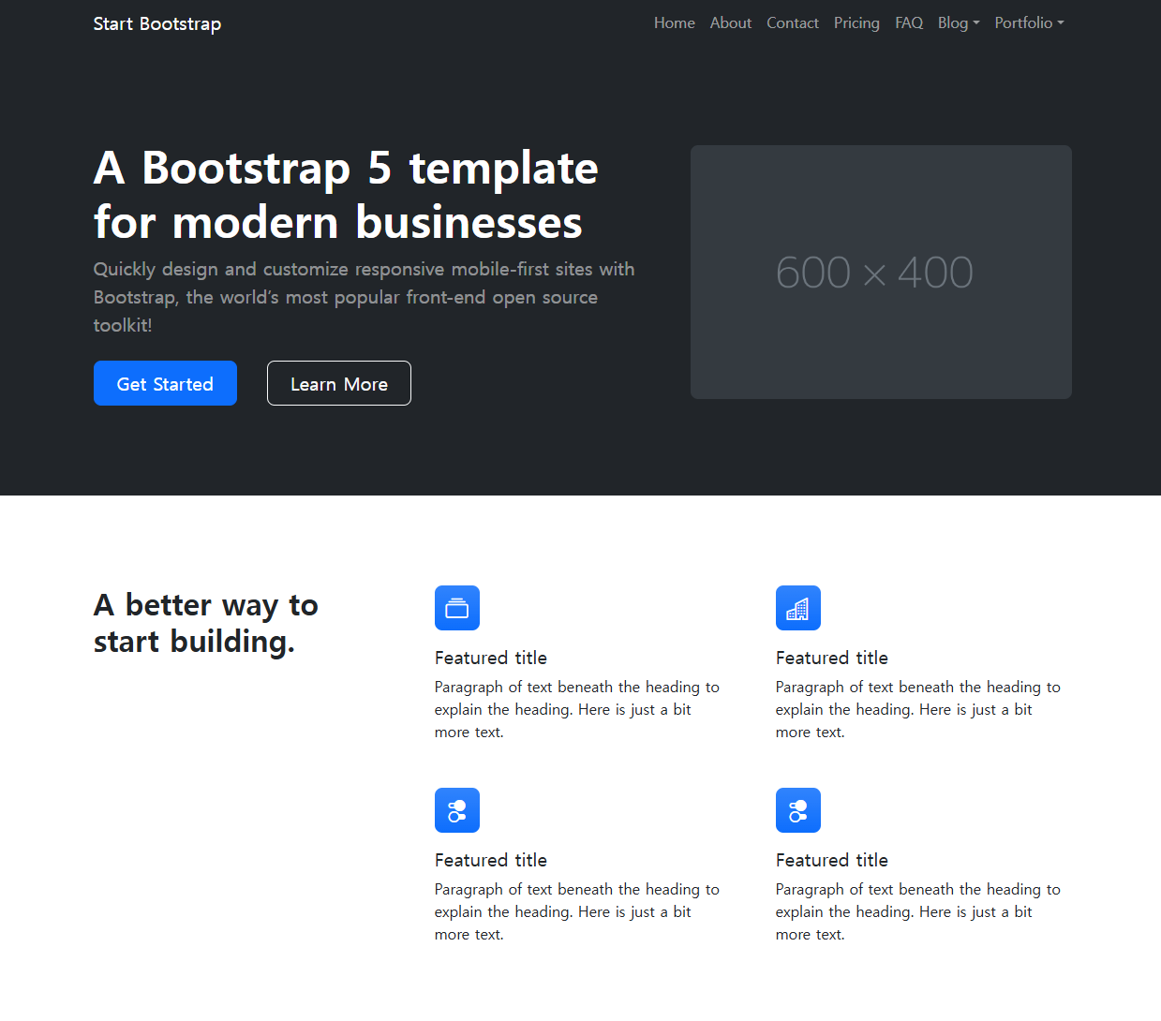
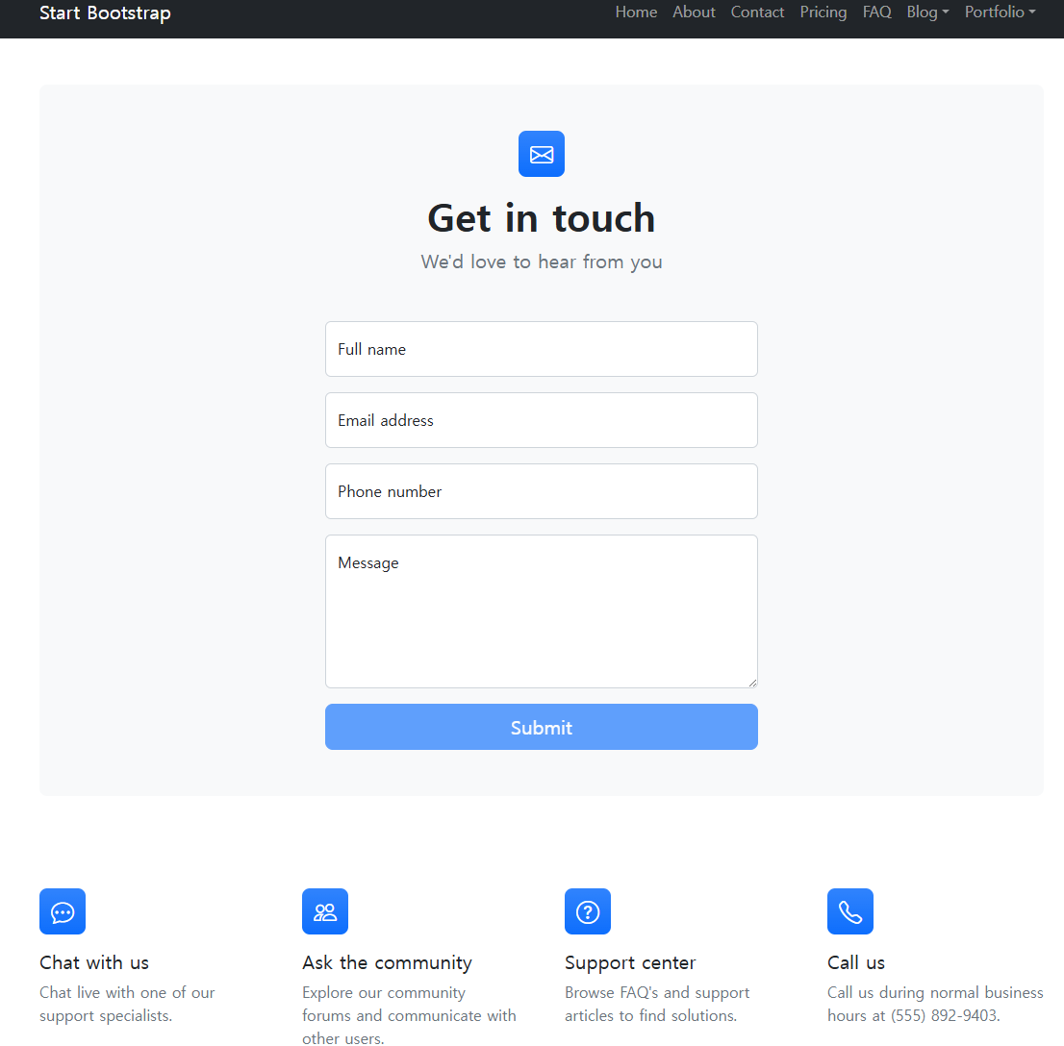
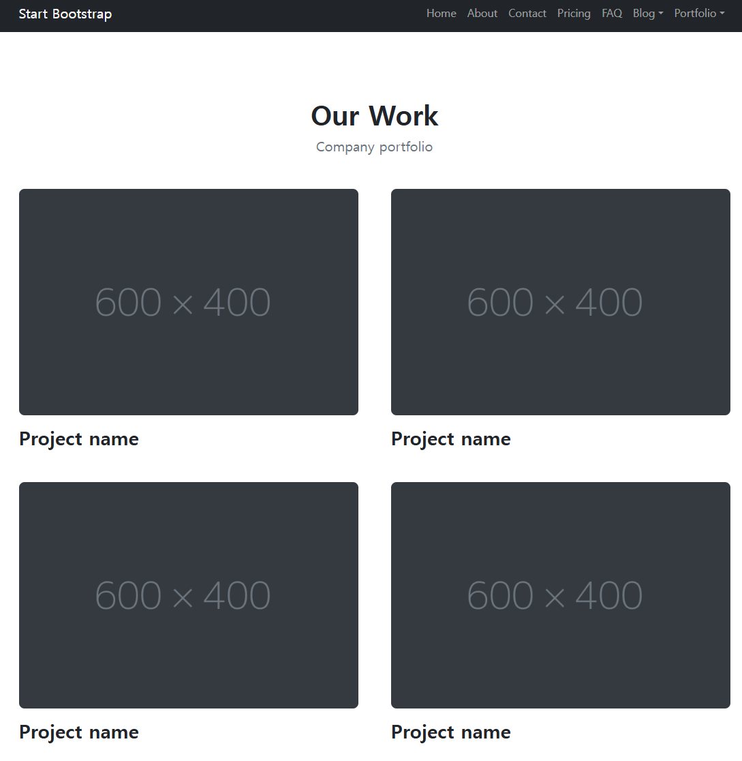
메인 페이지
추천 문제 : 추천 문제 목록
최신 공유 문제: 최근에 업로드
된 문제 목록
카테고리별 탐색: 주제별로 문제를 분류하여 탐색할 수 있는 섹션
> 로그인 페이지 – 회원가입
사용자 관리
프로필 설정
활동 기록: 문제 해결, 풀이 작성 기록
팔로우 기능: 다른 사용자
팔로우 및 소통 가능
사용자 등급
친구추가

Slide 18
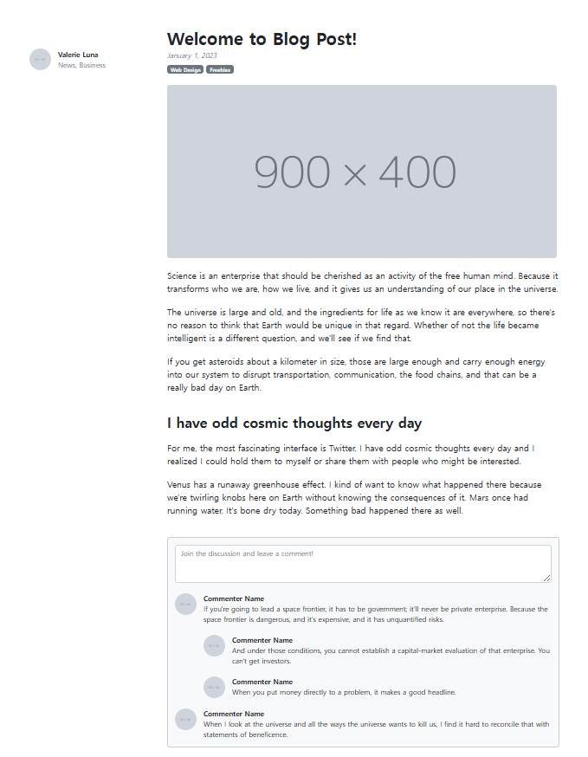
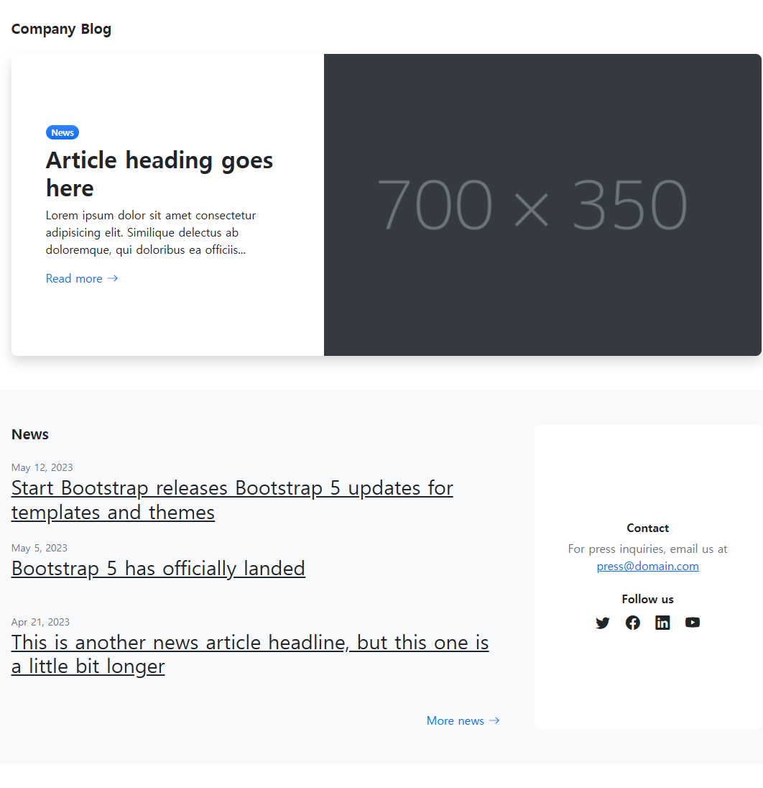
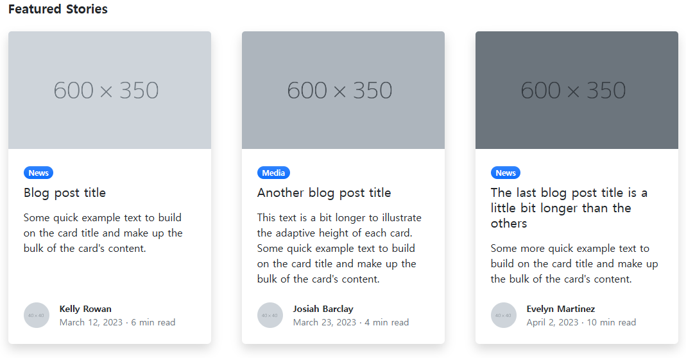
> 사용자 관리 - 문제풀이
작성 문제 목록: 사용자가 만든
문제 목록
풀이한 문제 목록: 사용자가 푼
문제 목록
> 문제 업로드(문제 제작)
문제 텍스트 입력: 문제 설명,
옵션 등 작성
문제 이미지 업로드 : 이미지 파일 업로드 기능
카테고리 선택: 문제의 카테고리 지정
난이도 설정: 문제의 난이도 선택
태그 추가: 문제 관련 태그 추가
미리보기 기능 : 문제 업로드 전 미리보기 제공

Slide 19

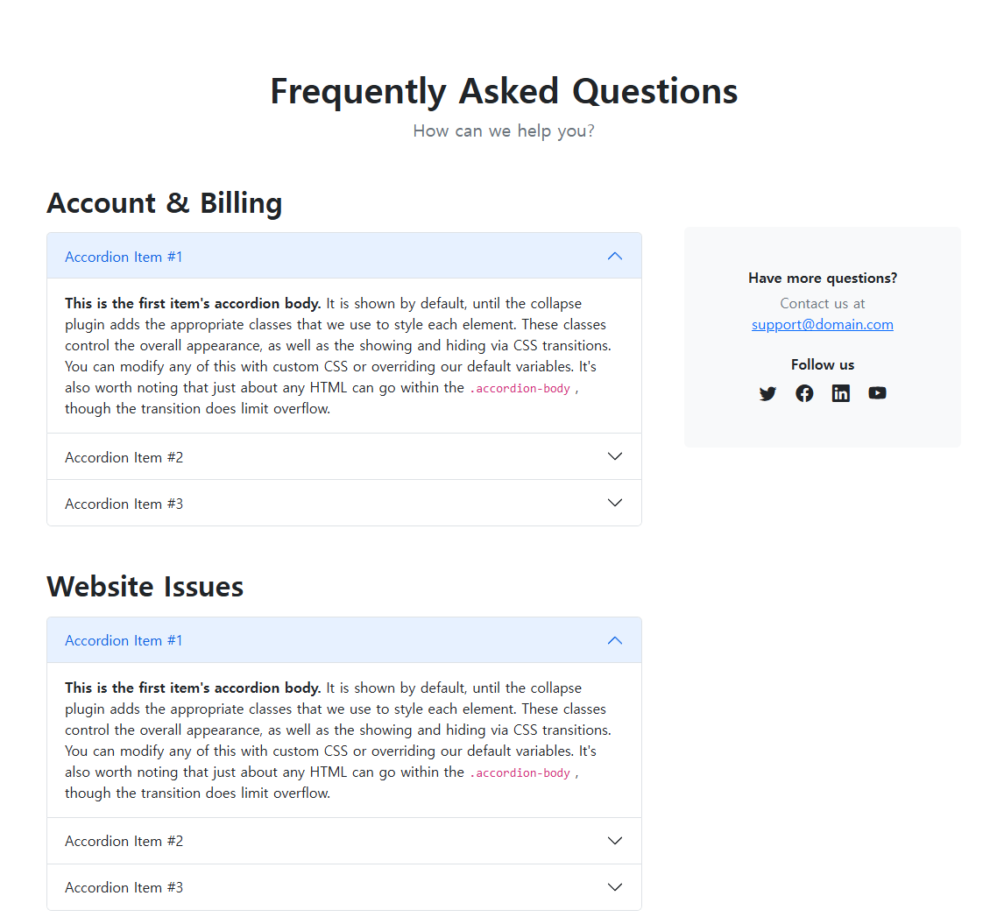
> 문제 은행 (문제 풀이 검색/탐색)
카테고리별 문제 탐색 : 과목,
난이도, 태그등
문제 검색 기능: 키워드, 난이도, 작성자 등 문제 필터링 기능
인기/최신 문제풀이
> 커뮤니티
게시판 : 질문/답변 게시판, 관련 참고자료 공유 게시판
그룹/스터디
공지사항 및 이벤트
> 문제 및 풀이 SNS형 공유
블로그 스타일 게시글 작성: 문제 및 풀이를 SNS 형식으로 공유
카테고리별 공유: 문제 및 풀이를 카테고리별로 분류하여 공유
좋아요 및 댓글: 문제와 풀이에 좋아요 와 댓글 달기 기능
추천 시스템 : 인기 문제 및 풀이 추천
오답노트 / 개인 학습 자료 공유

